Slide 1

一周计划
王储

Slide 2
1.本周主要复习递归，指针，结构体与链表三章。并进行一些实际练习。
2.下周计划：继续进行第二论计划。
我的反思：
1.通过这一个星期的学习与pta练习，已经可以用计算机的语言进行编写，利用调试进行自我改正。
2.但对于经典问题的算法的理解与应用还不熟练。
3.没有优化思路，导致算法不够简练，这也是下一步的目标。
Notes:
1

Slide 3
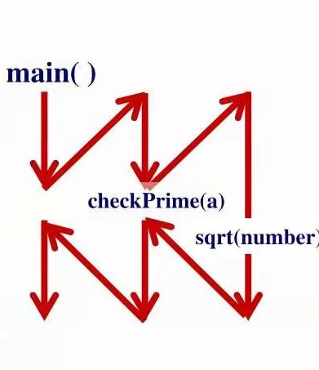
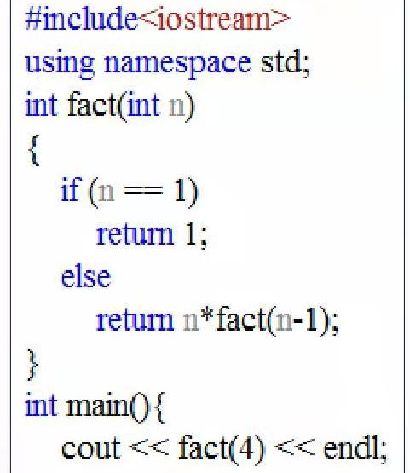
知识点1：函数的嵌套作用
1.使用方法：int fact （int n）//变量类型 变量名称（参数类型，名称）
{
if(n==1)
return 1; //执行语句
}
2.注意：函数虽不可嵌套定义，但可嵌套调用
3.常用：
1.求N！
Notes:
2

Slide 4
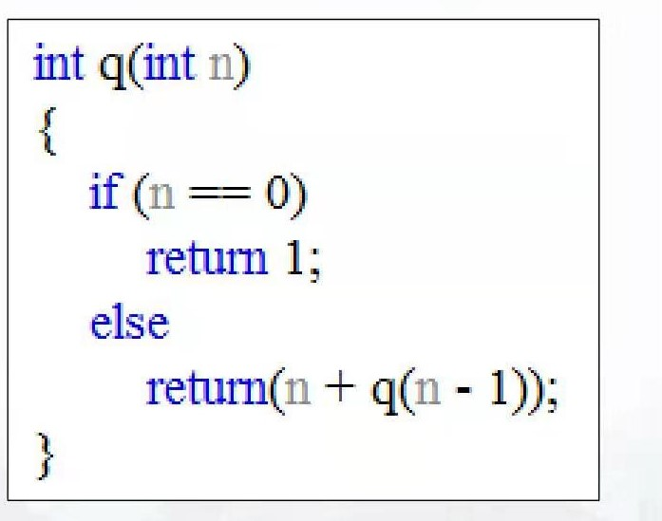
2.利用递归解决递推：
方法： 1.找到第n次与第n-1次之间的关系。
2.确定边界的返回结果。
例如 ；1.q（0）=1；
2.q（n）=q（n-1）+n
Notes:
3

Slide 5
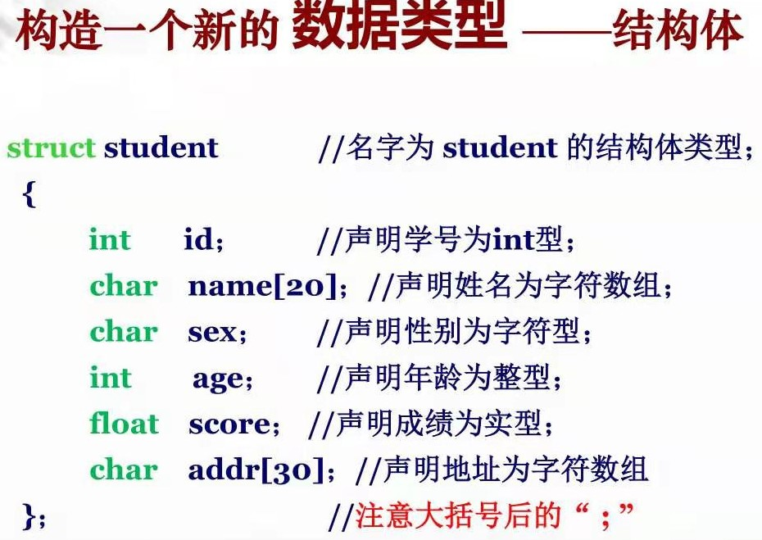
结构体
1。什么是结构体
用一组变量描述同一个事物，而构造的一个新的数据类型。
注意不是变量，是数据类型，就像int float一样。
其操作与普通数据类型是一致的
Notes:
4

Slide 6
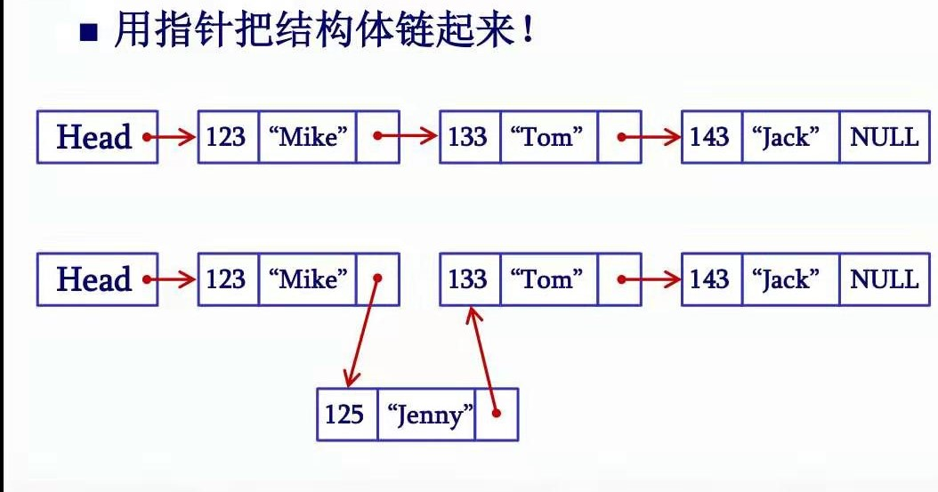
链表
1.因使用结构体数据储存，使插入数据变得麻烦。为此使用指针把
结构体链表串连起来。
插入链节
Notes:
5

Slide 7
链表
1.链表头：指向第一个链表节点的指针。
2.链表节点：链表中的每一个元素，包括（当前节点数据）
（下一个节点地址）
3.链表尾：不再指向其他节点的节点，其地址部分放一个NULL
表示链接到此结束。
动态的申请空间：
New开辟一片储存空间，返回其初始地址
Delete 释放一个指针指向的储存空间
Int*pint=New int（1024）； delete pint；
Notes:
6

Slide 8
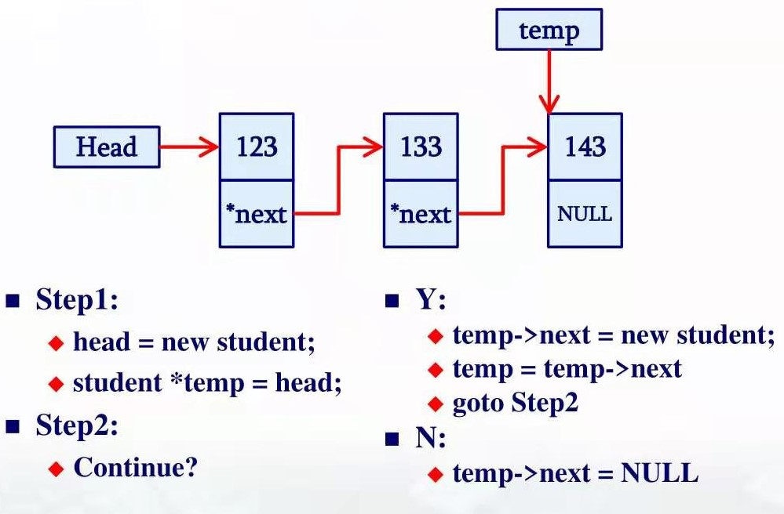
逐步建立链表
从第一个节点开始，用new创建
一个储存空间，并且定义一个head指针
指向它。
为了创建后续节点，定义一个临
时指针判断是否创建一个新节点。如果是
则创立空间并且使temp指向下一个。如
果不，则temp->next=NULL
Notes:
7

Slide 9
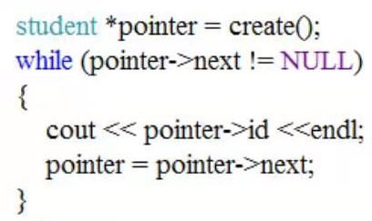
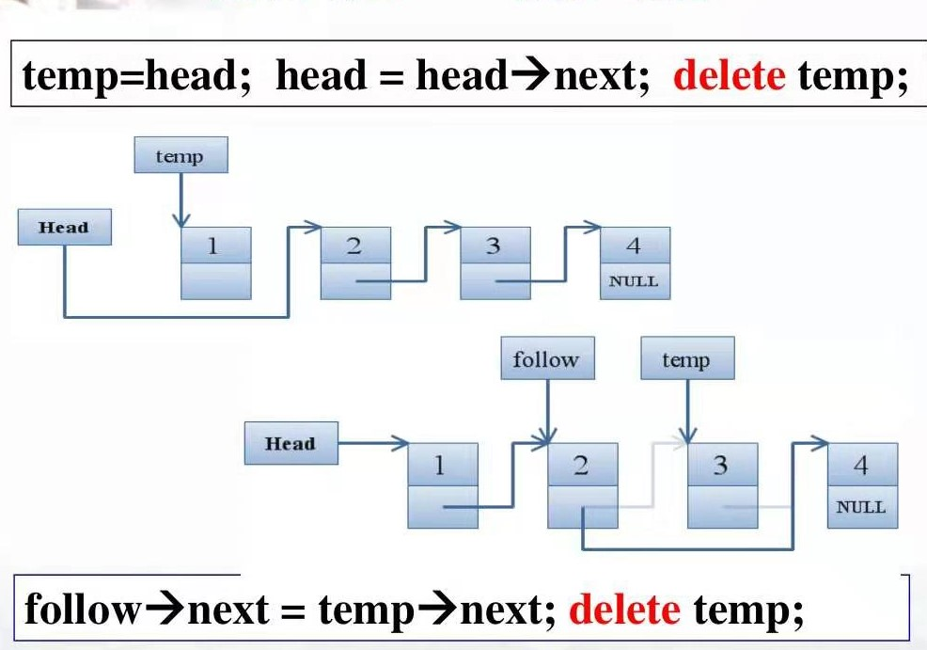
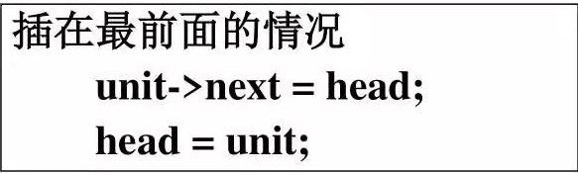
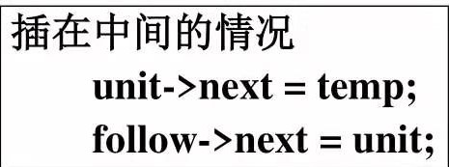
常用操作：
1.遍历：pointer=pointer->next NULL
2.删除结点：用delete释放
3.插入节点
Notes:
8

